Slide 1


코딩 교육 봉사 동아리 SWeat x OO고등학교
8주차
아두이노 프로젝트 안내
발표자 | OOO 튜터, OOO 튜터

Slide 2

아두이노 프로젝트 예시를 살펴볼까요?

Slide 3
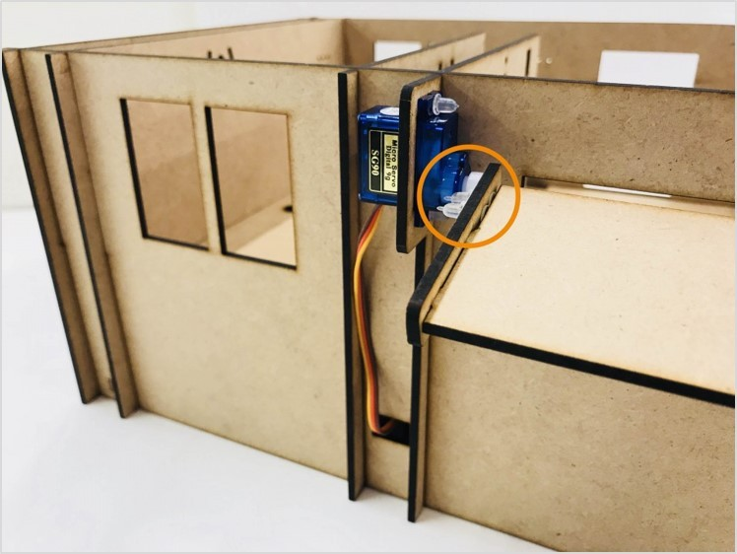

간단한 예시: 햇빛에 따라 움직이는 스마트 블라인드 만들기
프로젝트 안내
조도센서와 서보모터를 이용한 간단한 프로젝트 입니다. 주어진 여러가지 센서를 응용하여 프로젝트를 설계해 보아요!
햇빛에 따라 움직이는 스마트 블라인드 영상
출처: 코코아팹 - https://kocoafab.cc/tutorial/view/720

Slide 4
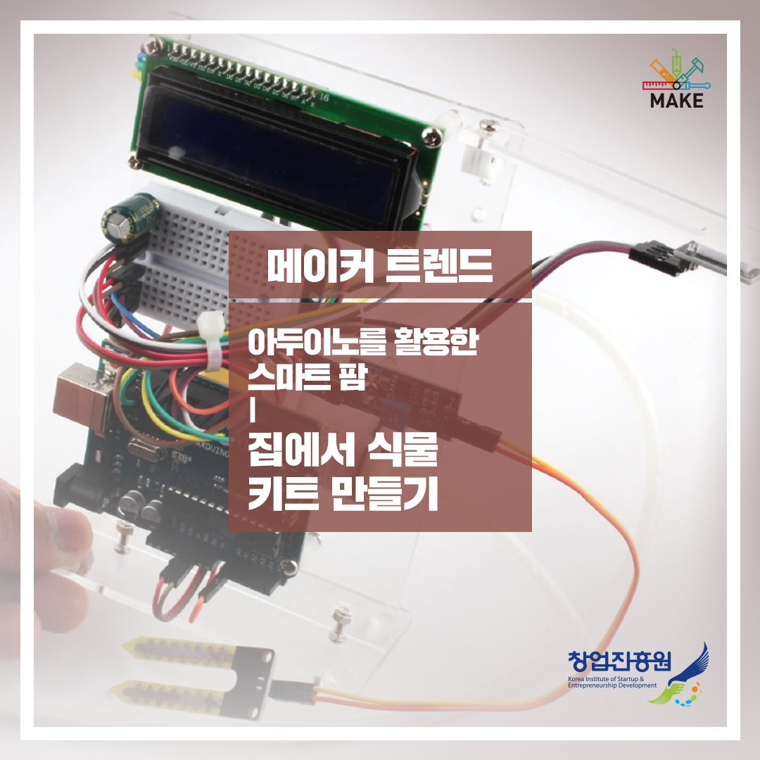
응용 예시: 수위 조절 센서를 이용한 스마트팜 만들기
프로젝트 안내
물의 높이를 감지하는 수위 센서를 이용한 예시입니다. 배우지 않은 부품이라도 원하는 기능에 따라 사용해 보세요!
스마트팜: 집에서 식물 기르기 영상
출처: https://post.naver.com/viewer/postView.naver?volumeNo=27098212&memberNo=47018152

Slide 5
프로젝트 진행 과정
프로젝트 안내
프로젝트를 기획해요.(주제선정, 구조, 준비물, …)
ex) 스마트팜/ 준비물: 골판지, 페트병, 식물, 본드, …/
원하는 부품에 대해 공부한 후 팅커캐드로 시뮬레이션해요.
아두이노 키트를 통해 실제로 동작하는지 확인해요.
여러가지 재료를 이용하여 작품을 완성해요! 😊
⭐
⭐

Slide 6

🚨프로젝트 Q&A
프로젝트 안내
배우지 않은 부품은 어떻게 사용하나요?
Q
키트에 있는 부품을 여러 가지 활용하는 걸 추천해요 :D. 배우지 않은 부품 사용법은 부품명 구글에 검색하거나 (모델에 따라 사용법이 다를 수 있으니 부품의 모델명을 검색합니다.), 검색이 어려울 시엔 튜터에게 미리 질문을 남겨 주세요!
A
A

Slide 7

🚨프로젝트 Q&A
프로젝트 안내
프로젝트를 할 때 유의할 점이 있나요?
Q
A
저항을 이용해야 하는 부품인지 꼭 확인하여 부품 과열 및 화상을 입지 않도록 주의해 주세요!
스케치를 작성할 땐, 항상 코드를 설명하는 주석을 달아주세요.
어려운 일이 생기면 튜터에게 시간적 여유를 두고 질문해 주세요 :D
마감 기한은 지켜주세요 ~~ 🚨

Slide 8
일정
0월 00일 | 프로젝트 안내 및 팀별 기획서 제출
0월 00일 | 1차 발표 (계획) 및 팀별 프로젝트 진행
0월 00일 | 팀별 프로젝트 진행
0월 00일 | 최종발표 안내
0월 00일 | 최종발표

Slide 9
Team
1팀 | 000 | 000 | 000 | 000 | 000
2팀 | 000 | 000 | 000 | 000 | 000
3팀 | 000 | 000 | 000 | 000 | 000
4팀 | 000 | 000 | 000 | 000 | 000

Slide 10
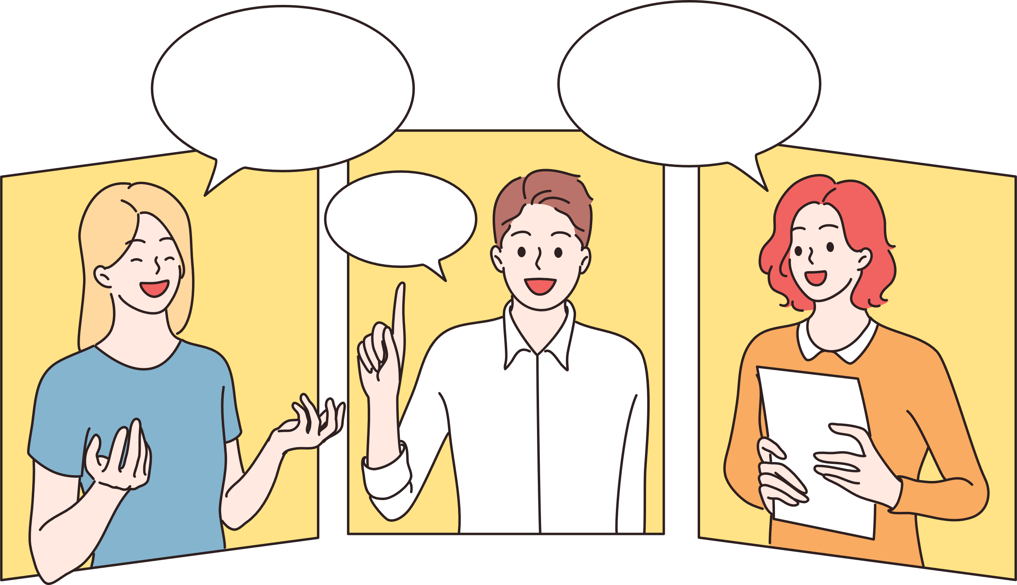
잠깐 쉬는 시간 !
쉬는 시간에 팀별로 자리를 이동해 주세요!😊

Slide 11
프로젝트 기획서를 작성해 볼까요?

Slide 12
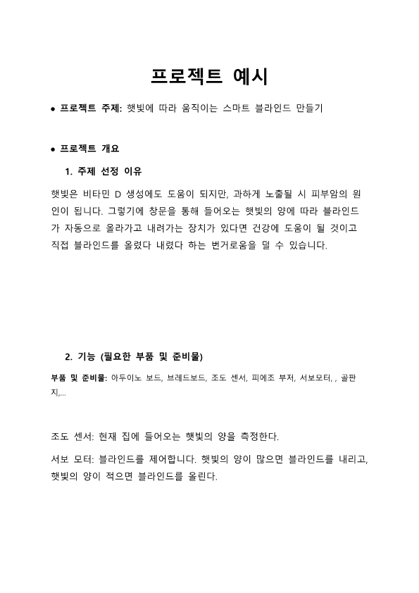
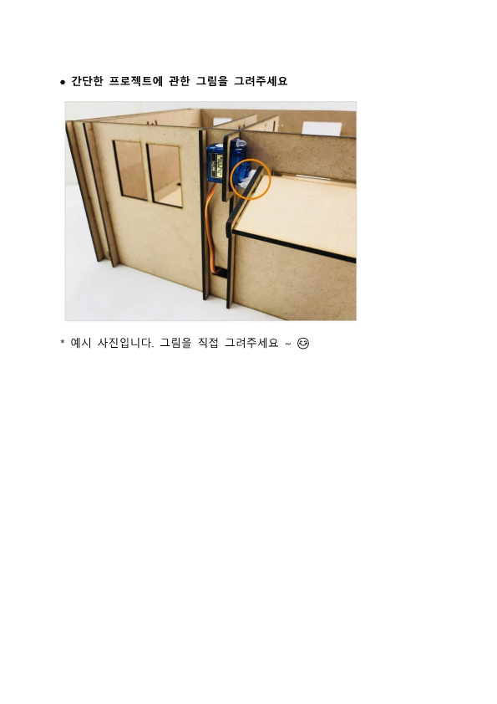

Slide 13
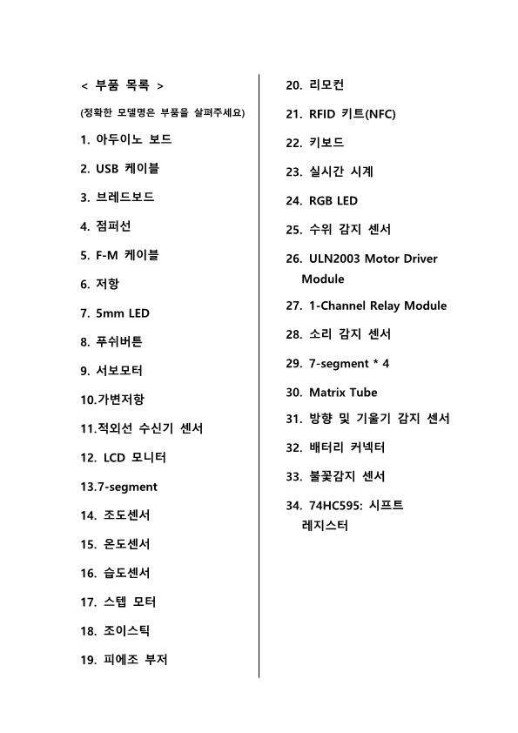
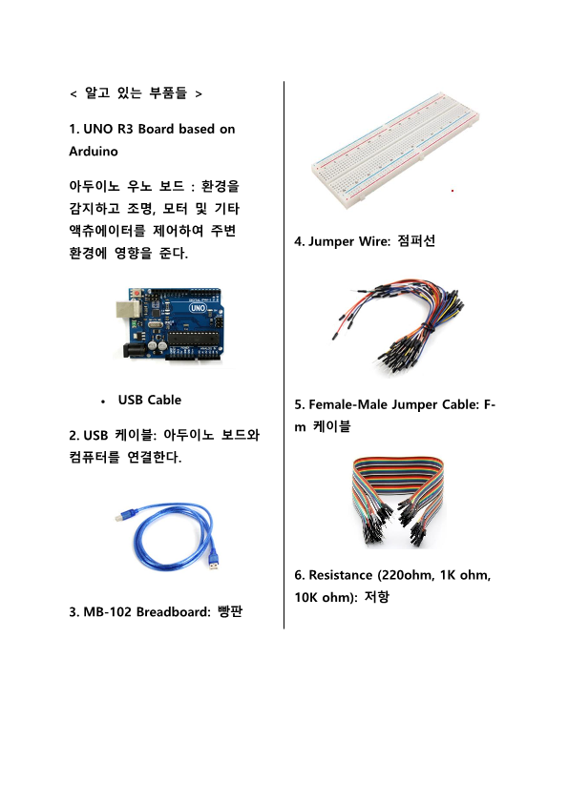
부품 목록을 보고
프로젝트에 사용할 부품을
선택합니다.
(부품의 모델은 바뀔 수 있으니 키트에 있는
부품의 모델명을 다시 살펴주세요. 😊)

Slide 14

프로젝트에 관한 질문이 있나요?

